Slide 1
第八章 陣列與字串
認識一維與二維以上的陣列
瞭解陣列元素的表示方法
迴圈與陣列的使用
學習傳遞陣列至函數裡
字串的認識與使用

Slide 2

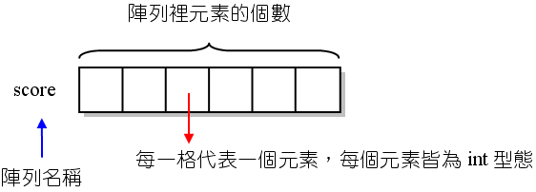
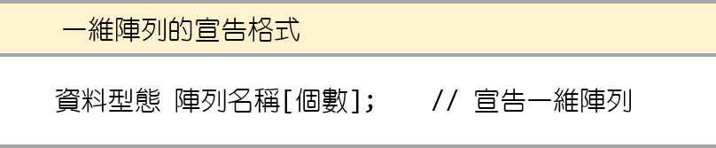
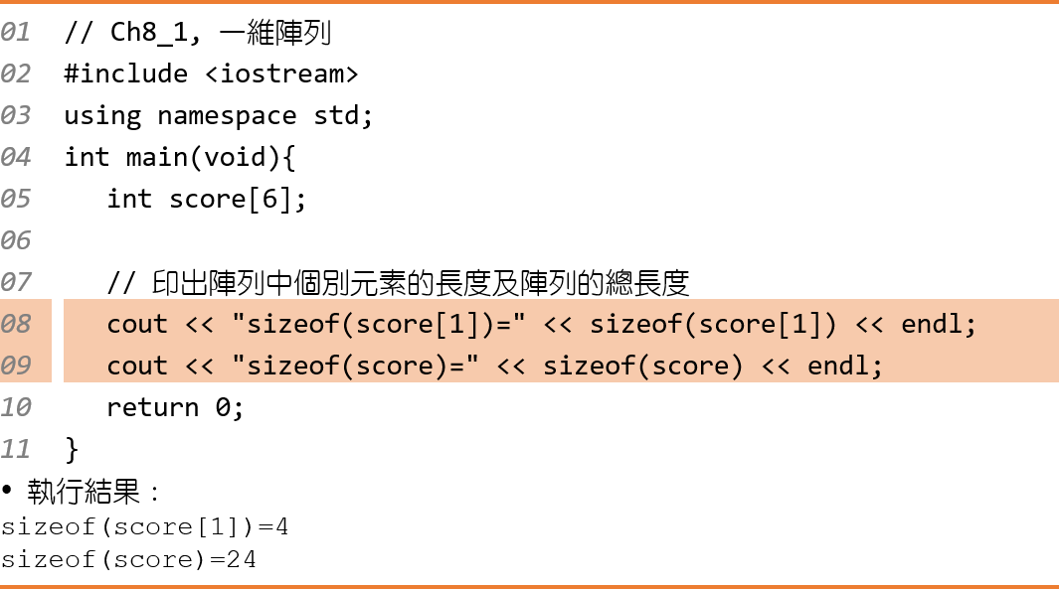
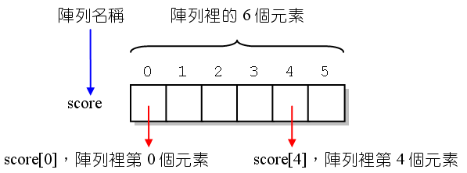
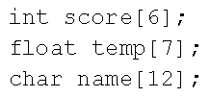
一維陣列的宣告
8.1 一維陣列
陣列可用來存放相同型態的元素
一維陣列的宣告格式
合法的一維陣列

Slide 3
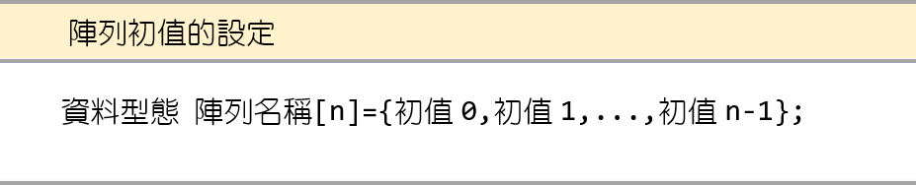
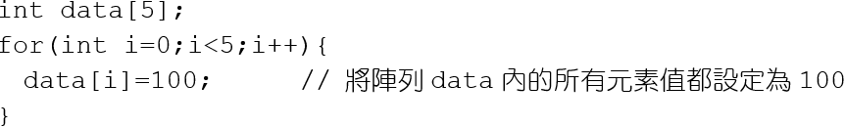
陣列初值的設定 (1/2)
8.1 一維陣列
在宣告時就給予陣列初值，可用下面的語法
C++陣列宣告及初值的設定範例

Slide 4
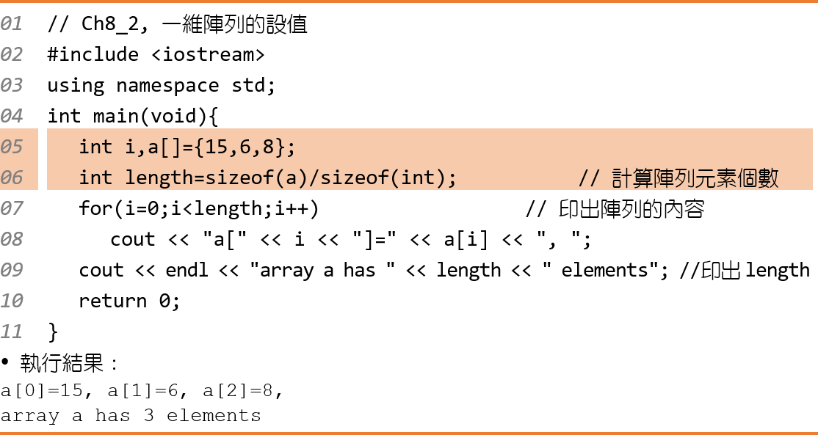
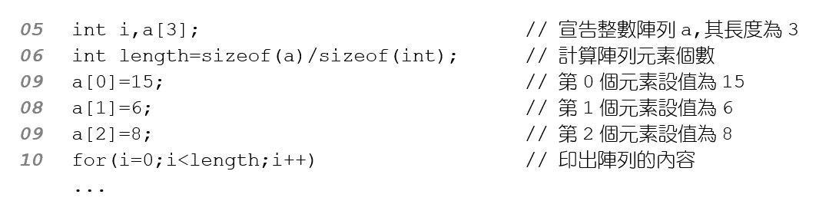
陣列初值的設定 (2/2)
8.1 一維陣列
一維陣列設定初值的範例
修改第5行並加入敘述

Slide 5
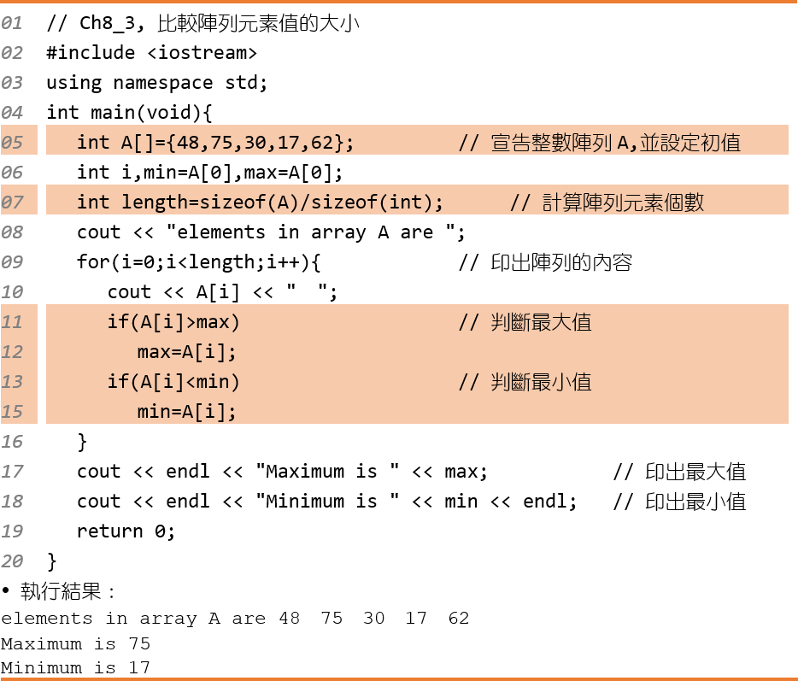
簡單的範例
8.1 一維陣列
將陣列裡的最大及最小值列出

Slide 6
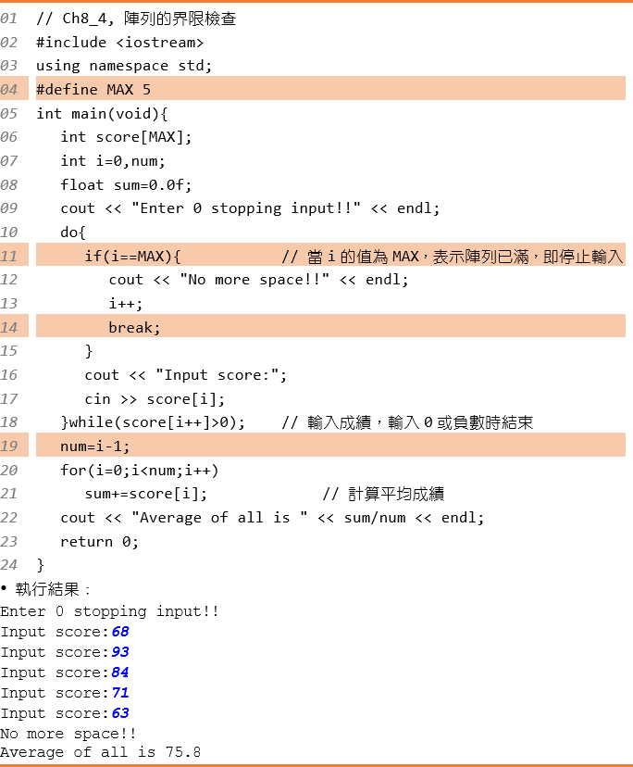
陣列界限的檢查
8.1 一維陣列
下面的程式裡，將陣列界限的檢查範圍加入
C++不會檢查註標值的大小
當註標值超過陣列的長度時，可能造成不可預期的錯誤
這種錯誤是在執行時才發生，，不是在編譯時期發生的錯誤，編譯器無法提出警告訊息

Slide 7
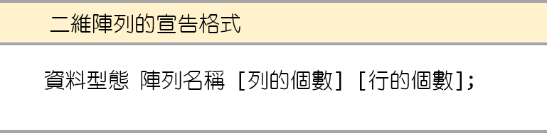
二維陣列的宣告 (1/2)
8.2 二維以上的多維陣列
二維陣列（2-dimensional array） 宣告格式
下面的範例都是合法的陣列宣告

Slide 8
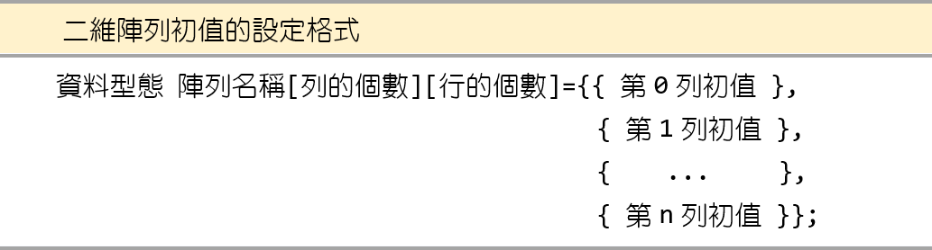
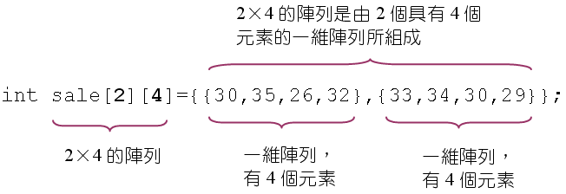
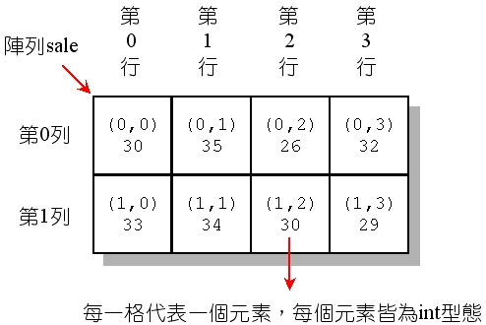
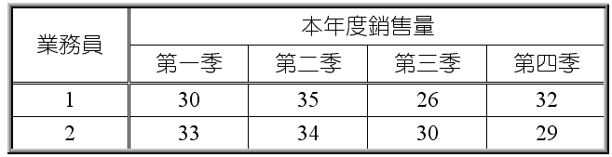

二維陣列的宣告 (2/2)
8.2 二維以上的多維陣列
想直接在宣告時就給予陣列初值，如下面的格式
下面的陣列sale宣告及初值的設定範例
宣告二維陣列，並設定初值時，列的個數可以省略

Slide 9
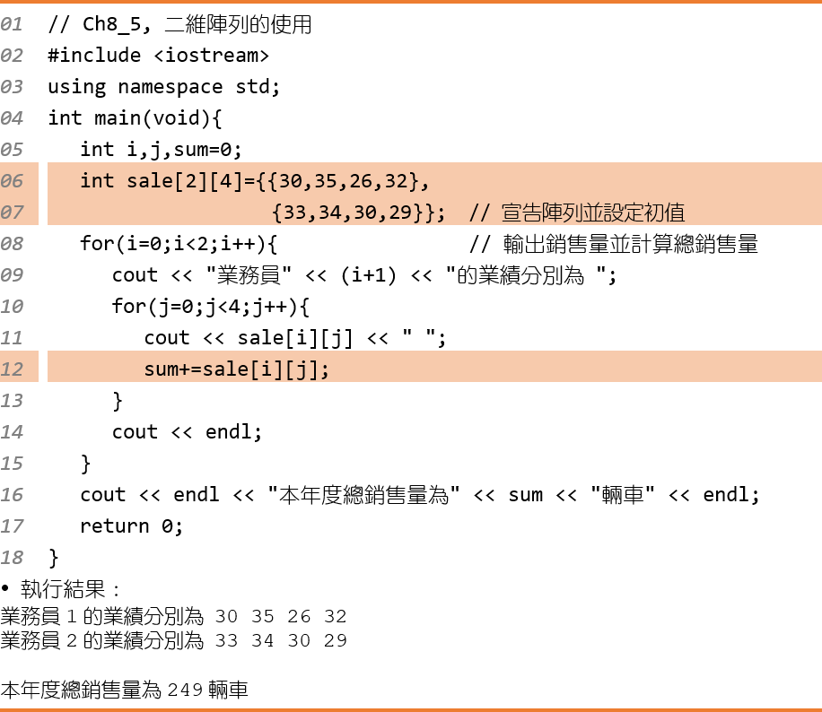
二維陣列元素的引用及存取
8.2 二維以上的多維陣列
以二維陣列sale為例，介紹如何讀取二維陣列

Slide 10
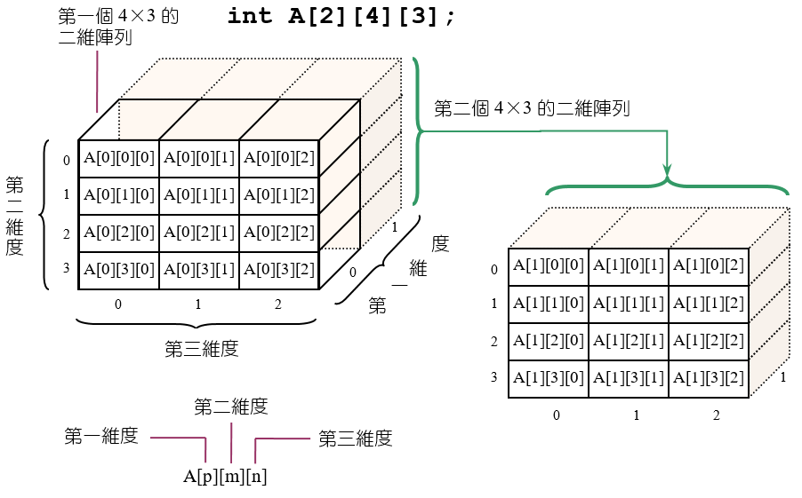
多維陣列 (1/2)
8.2 二維以上的多維陣列
宣告一個2×4×3的陣列A，可以利用下面的語法

Slide 11
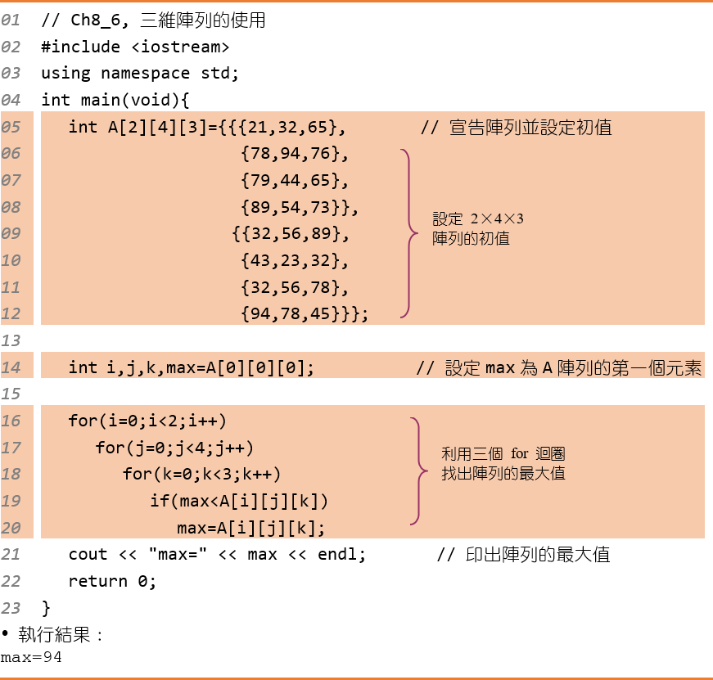
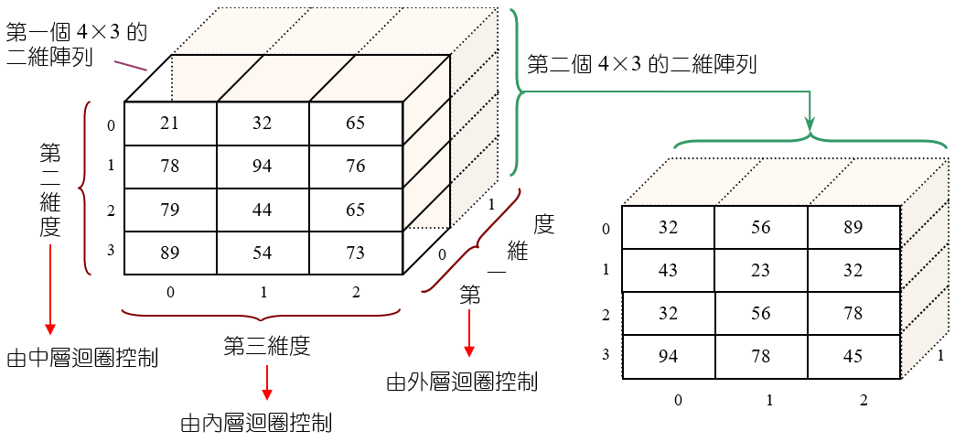
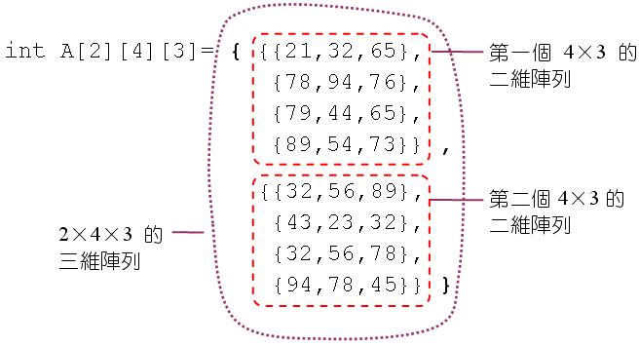
多維陣列 (2/2)
8.2 二維以上的多維陣列
在三維陣列裡，找出元素的最大值

Slide 12
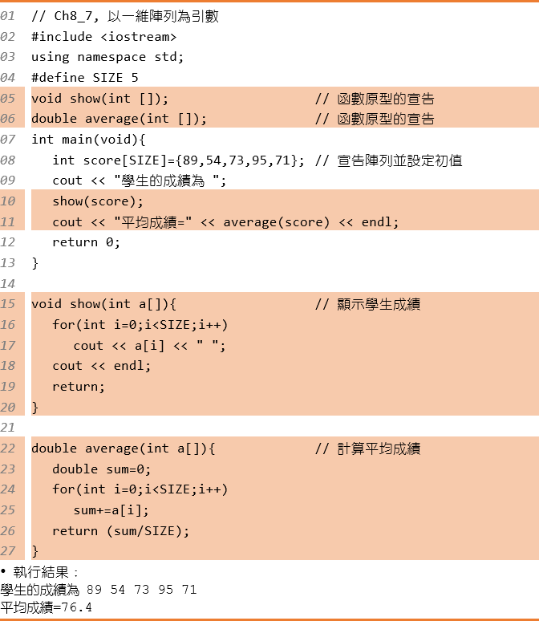
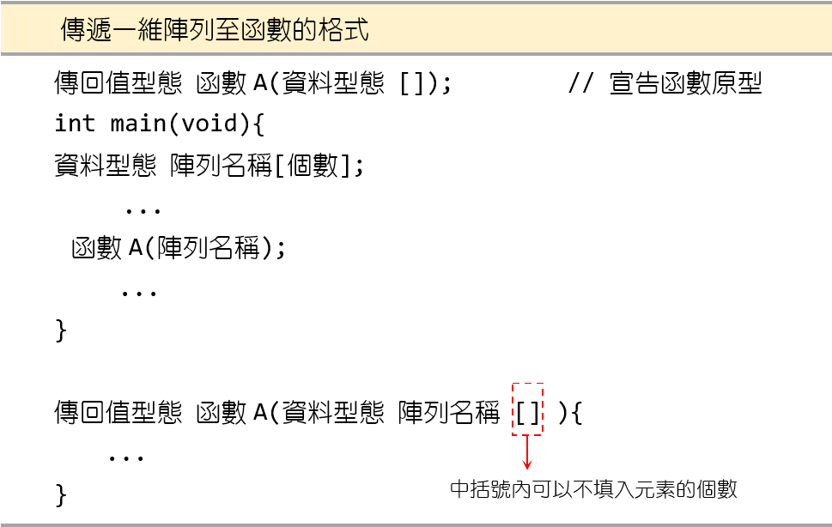
一維陣列為引數傳遞
8.3 傳遞陣列給函數

Slide 13
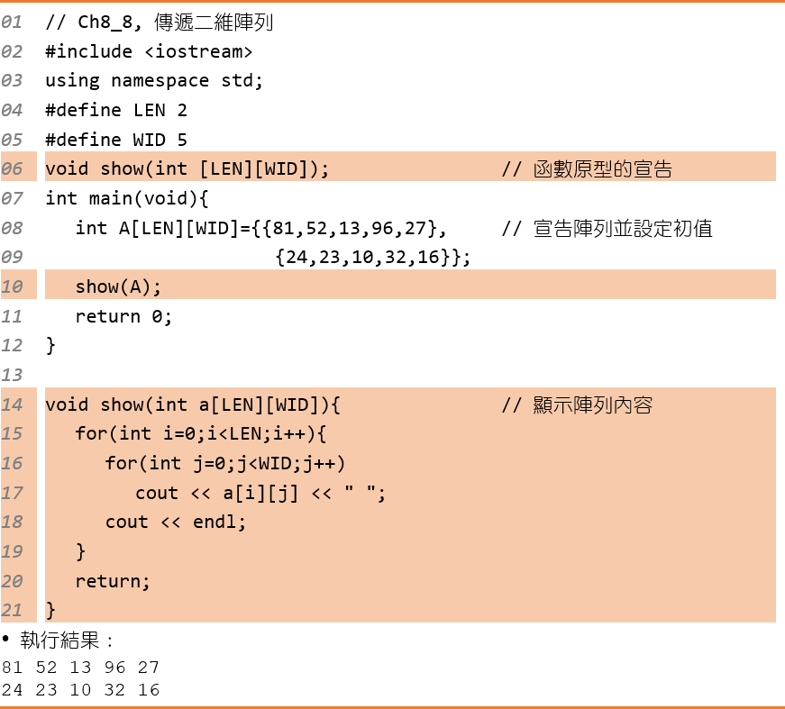
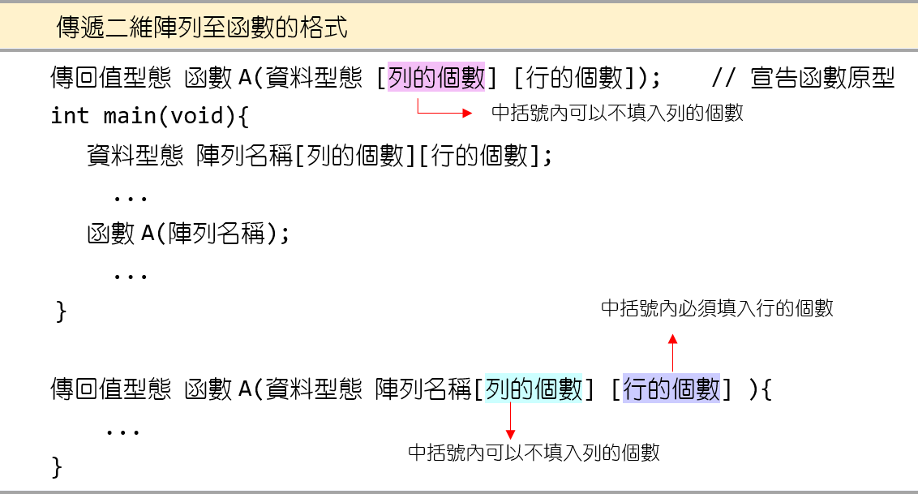
傳遞多維陣列
8.3 傳遞陣列給函數
下面是傳遞二維陣列到函數的練習

Slide 14
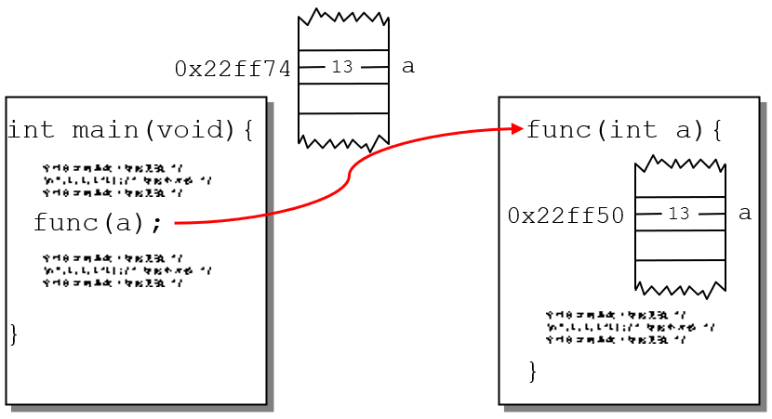
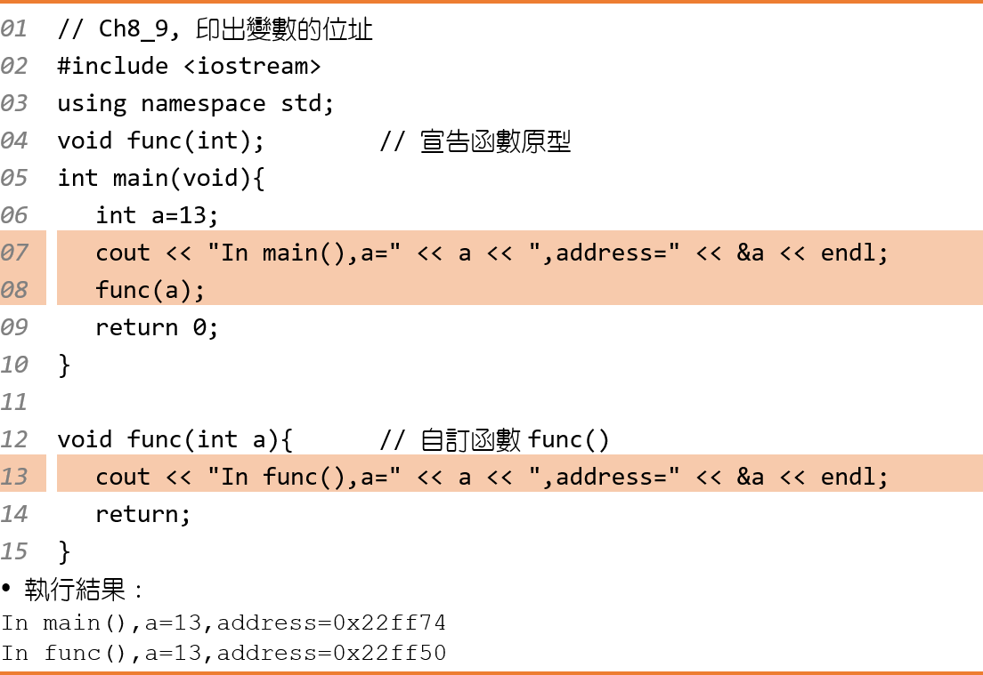
傳「值」還是傳「位址」？ (1/2)
8.3 傳遞陣列給函數
函數傳值的過程

Slide 15
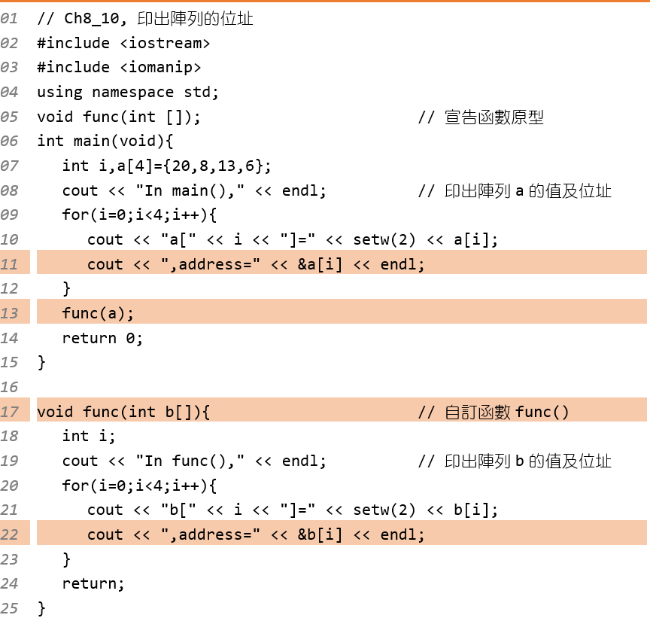
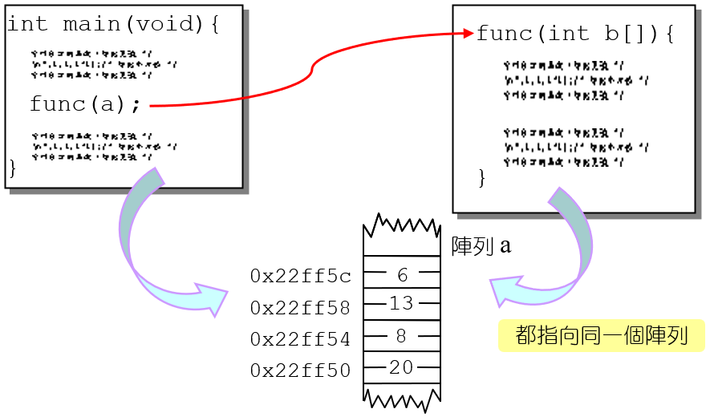
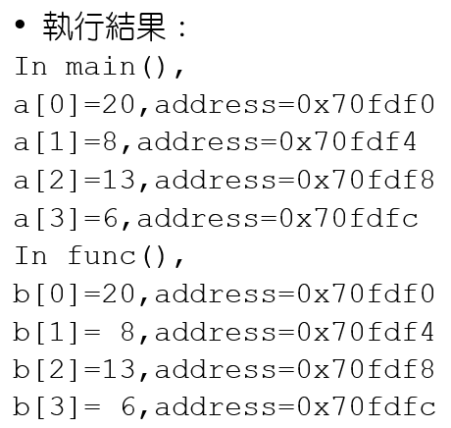
傳「值」還是傳「位址」？ (2/2)
8.3 傳遞陣列給函數
下面是函數傳遞陣列位址的範例

Slide 16
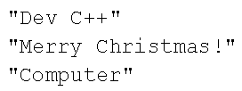

字串常數
8.4 字元陣列--C型態字串
字串常數是以兩個雙引號（"）包圍起來的資料
字串儲存在記憶體時，會加上字串結束字元\0做結尾

Slide 17
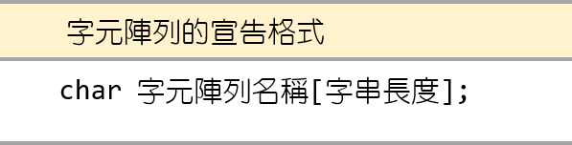
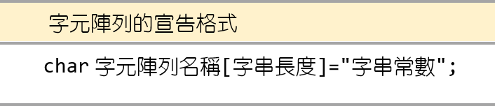
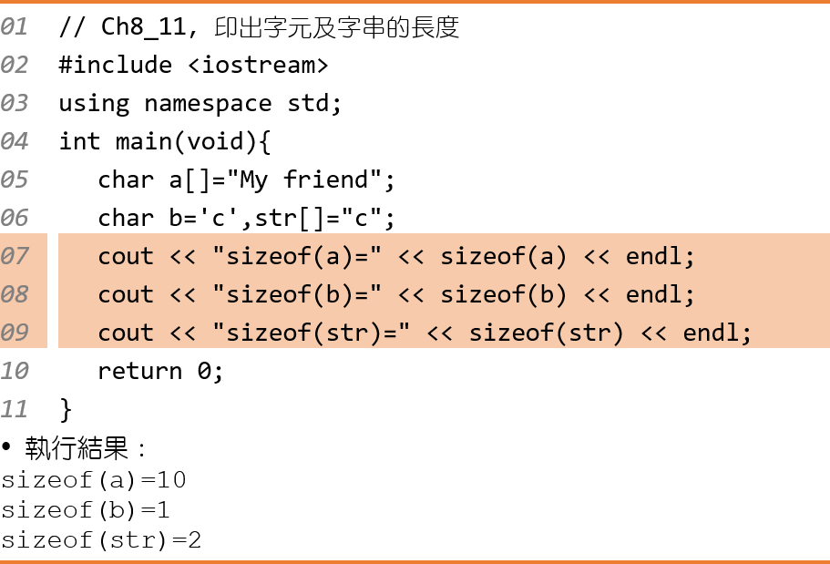
字串的宣告與初值 的設定
8.4 字元陣列--C型態字串
字串的宣告格式
合法的字串變數宣告

Slide 18

字串的輸出與輸入 (1/3)
8.4 字元陣列--C型態字串
以cout輸出字串常數，須用資料流插入運算子「<<」
利用cout印出字串物件的內容
以cin輸入字串時，要使用資料流擷取運算子「>>」
使用cin輸入資料內容前，會利用cout輸出提示訊息

Slide 19
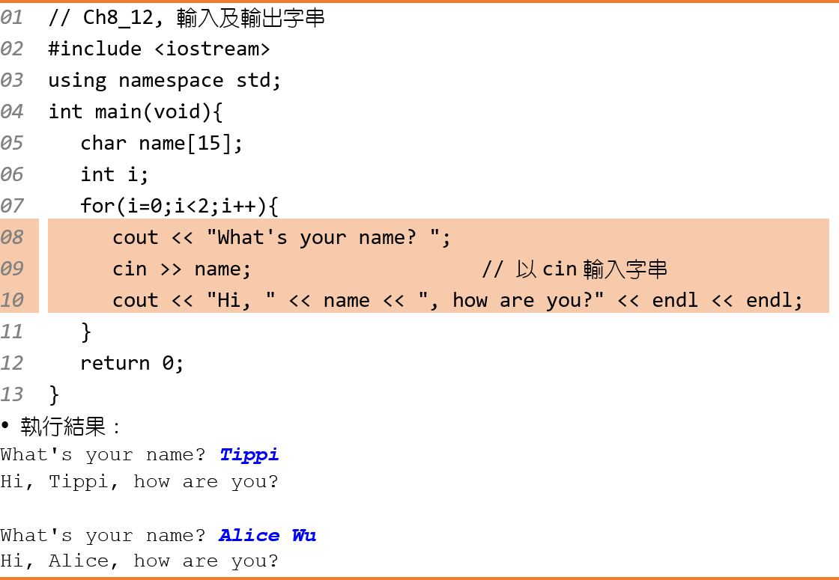
字串的輸出與輸入 (2/3)
8.4 字元陣列--C型態字串
使用cout及cin的範例（輸出有誤）

Slide 20
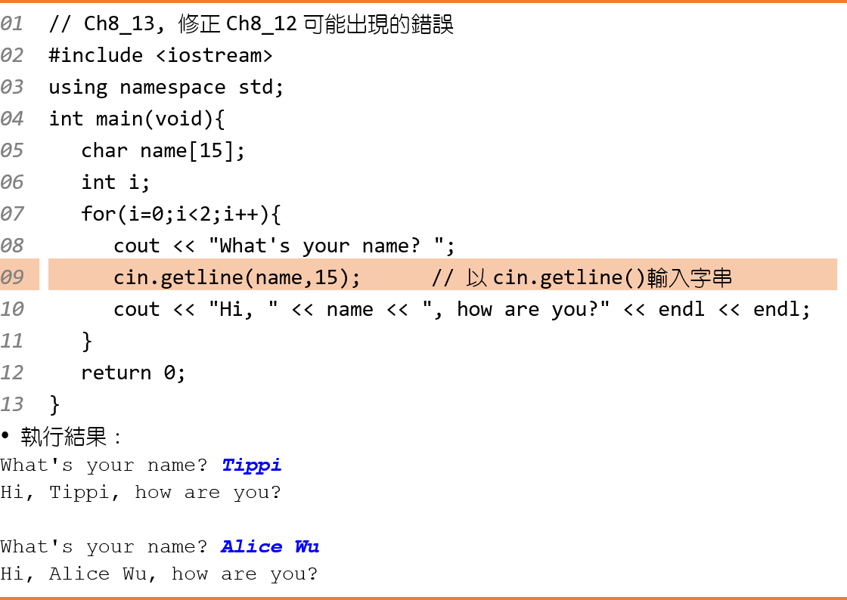
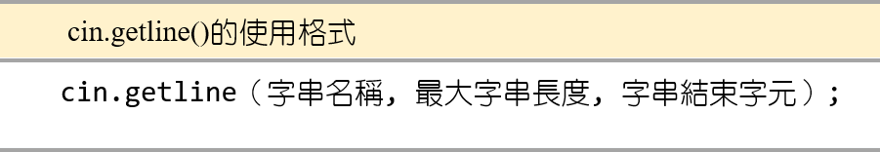
字串的輸出與輸入 (3/3)
8.4 字元陣列--C型態字串
利用cin.getline() 修正Ch8_12可能出現的錯誤

Slide 21
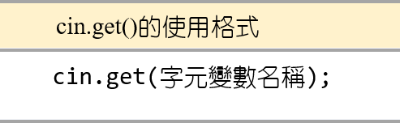
cin.get()
8.4 字元陣列--C型態字串
輸入單一字元的情況下，可使用cin.get()，格式如下
舉例來說

Slide 22
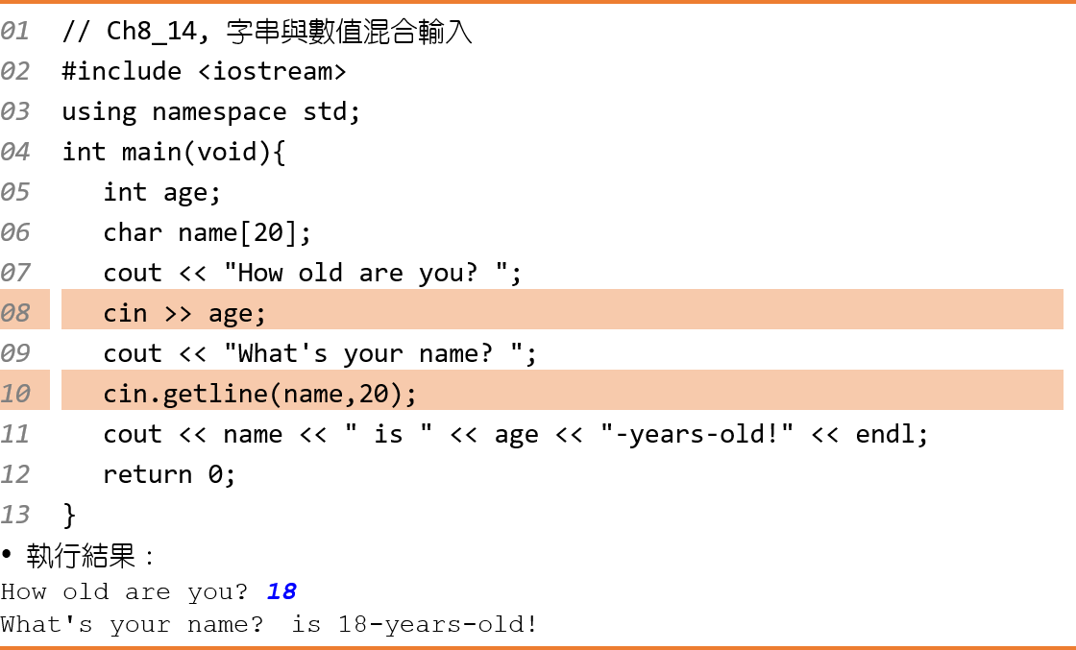
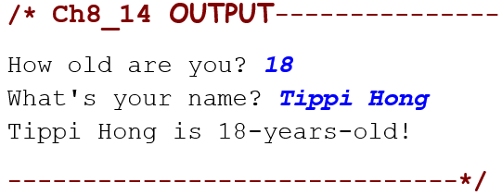
混合輸入的問題
8.4 字元陣列--C型態字串
字串與數值混合輸入時可能會發生問題
修正錯誤：
08 cin >> age;
09 cin.get(); // 接收多餘的\n
10 cout << "What's your name? ";
或是
08 (cin >> age).get();
更改後的程式執行結果
更改後的執行結果

Slide 23
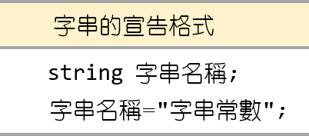
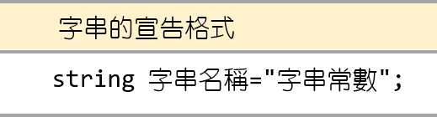
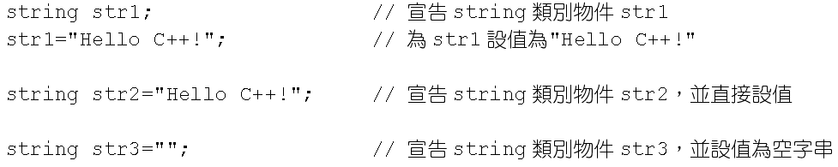
C++型態字串
8.5 字串類別--C++型態字串
使用基本資料型態宣告的，稱為變數
在OOP裡以類別宣告的，稱為「物件」（object）
string類別宣告的就是字串，宣告格式：
合法的字串宣告：

Slide 24
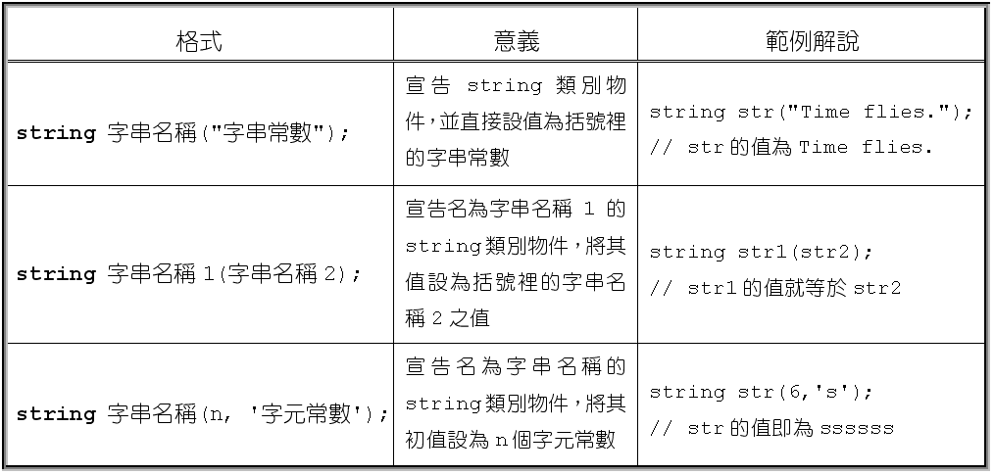
C++型態的字串宣告
8.5 字串類別--C++型態字串
下表整理出常用的格式及對應的範例

Slide 25
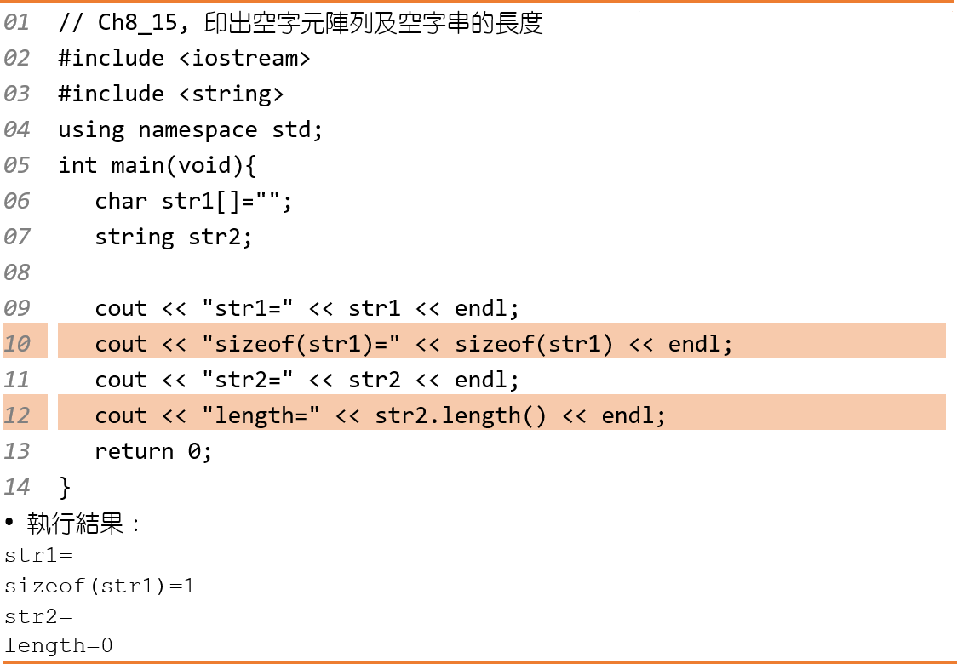
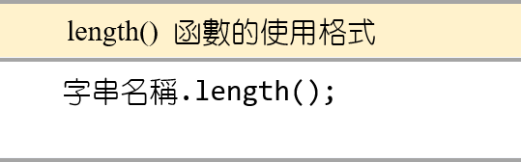
取得字串的長度
8.5 字串類別--C++型態字串
印出空字元陣列及空字串的長度
length() 函數是string類別裡用來取得物件長度的函數
「.」是成員存取運算子

Slide 26
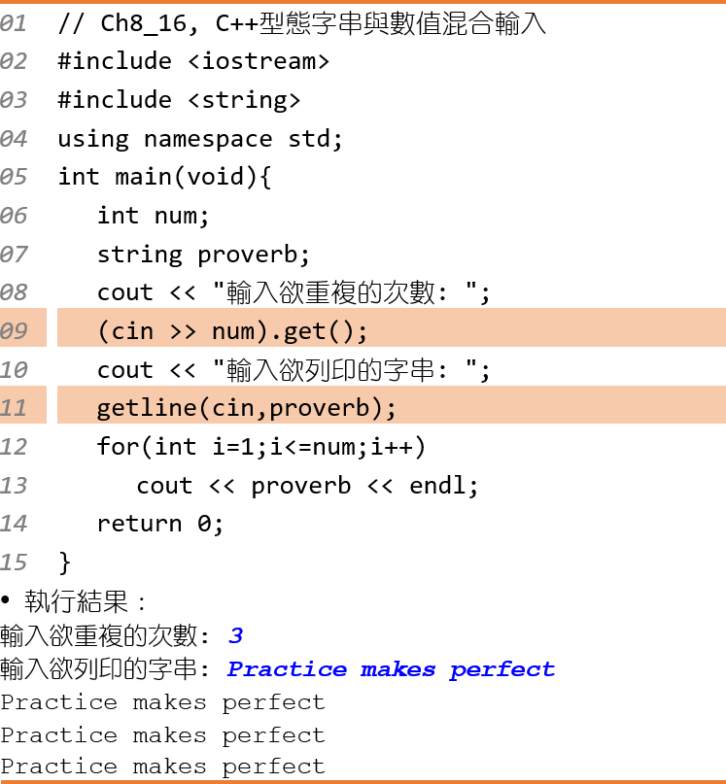
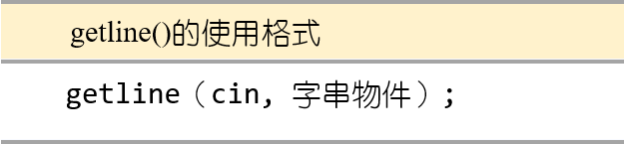
字串的輸出與輸入
8.5 字串類別--C++型態字串
C++型態字串與數值混合輸入的範例如下：
getline()的使用格式
想由使用者輸入含有空白的字串，可以寫出如下的敘述
getline(cin,str);

Slide 27
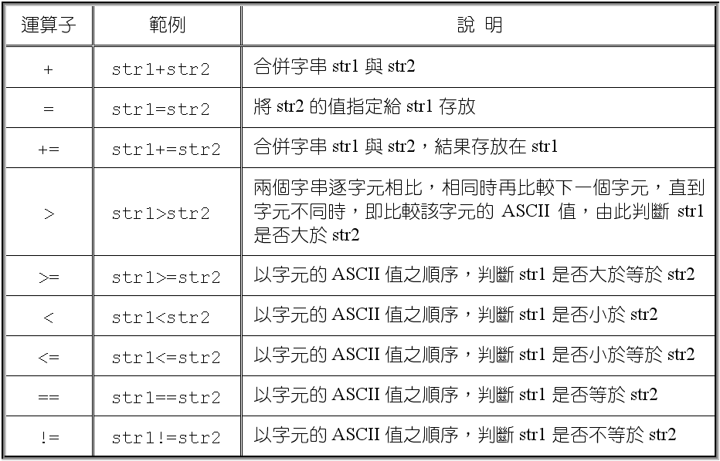
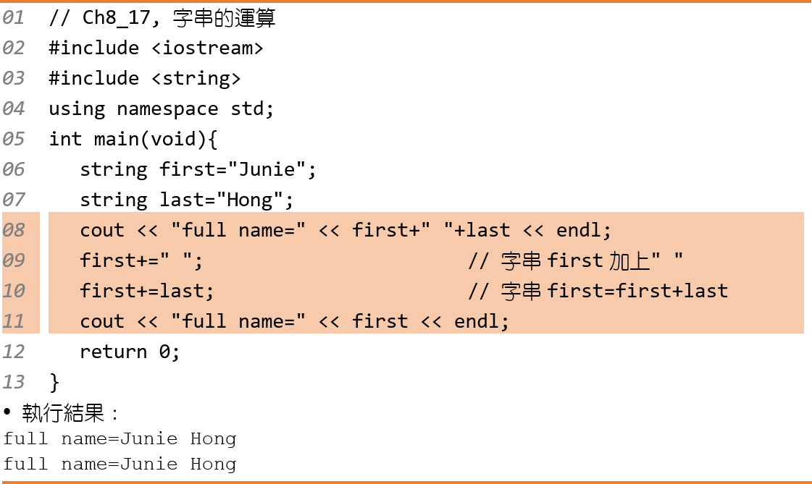
字串的運算
8.6 字串的處理
常用的字串運算子
字串的運算

Slide 28

字串類別裡的成員函數 (1/2)
8.6 字串的處理
常用的字串處理函數

Slide 29

字串類別裡的成員函數 (2/2)
8.6 字串的處理
本範例是字串處理函數的運作

Slide 30





C型態字串陣列 (1/2)
8.7 字串陣列
下面的程式印出字串陣列的內容

Slide 31

C型態字串陣列 (2/2)
8.7 字串陣列
下面的程式是練習字串陣列的輸入與輸出

Slide 32

C++型態的字串陣列
8.7 字串陣列
將字串陣列的內容複製到另一個字串陣列裡

Slide 33
-The End-

